Slide 1
Performance estudantil
Me chamo Henrique Oliveira.
Estudante de ciência de dados.
Atividade parte de uma política pública do Ministério da Educação e Cultura.
Objetivo melhorar o Ensino público do Brasil.
Notes:
E hoje eu vou estar fazendo análise de dados estudantis parte de uma política pública do MEC que tem o objetivo de melhorar o Ensino público do brasil.

Slide 2
Base de dados
Duas escolas brasileiras
Gabriel Pereira
Mousinho da Silveira
Matérias Matemática e Português
Dados referentes à nota e questões sociais.

Slide 3
Estrutura da atividade
Análise exploratória
Implementação dos modelos
Análise de métricas
Conclusões e propostas

Slide 4
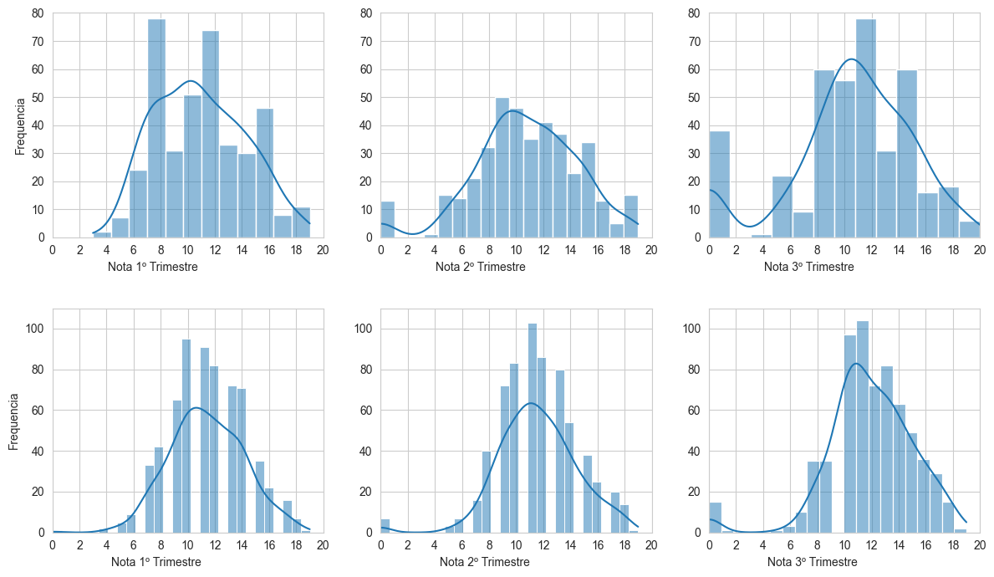
Análise exploratória
Frequência de cada nota durante o ano.
Matemática
Português
Notes:
Pra começar com a análise exploratória, primeiramente vamos checar as notas, como elas estão distribuidas, os histogramas aqui mostram a quantidade que cada nota apareceu
A nota vai de 0 a 20, e o grosso está na media, entre 8 e 12, uma coisa importante a se notar é que a frequencia de notas 0 e 1 aumentam bastante, principalmente em matemática

Slide 5
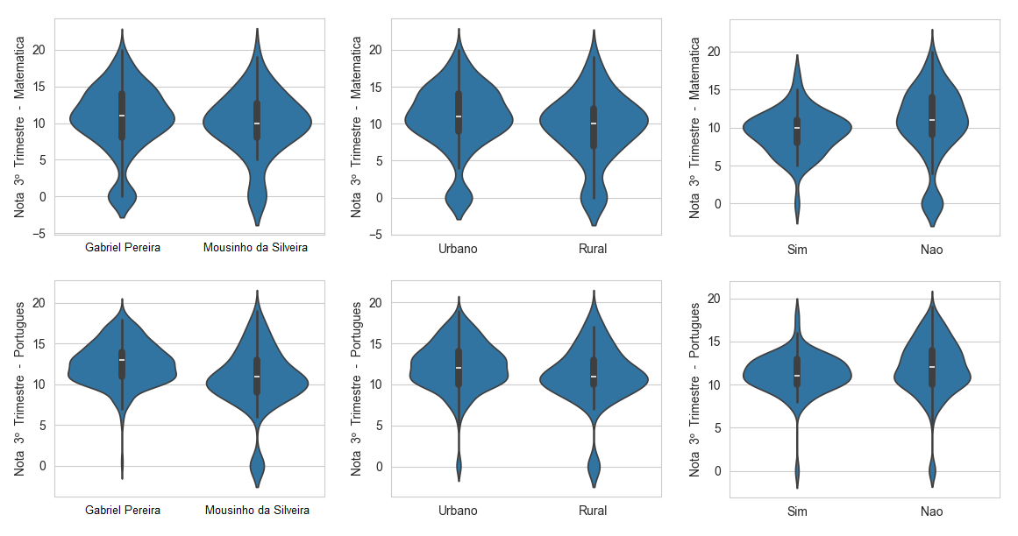
Análise exploratória
Escola
Área onde mora
Tem suporte escolar
Matemática
Português
Notes:
esses próximos gráficos são chamados de sino, é como se fosse um histograma, porém analisando a frequência de mais de uma categoria
O que Podemos ver aqui é, alunos com suporte escolar tem uma quantidade de notas 0 bem menor do que alunos sem, alunos de area urbana tem maior numero de notas mais altas

Slide 6
Análise exploratória
E quanto à correlação entre as variáveis ?
O que é correlação ?

Slide 7
Análise exploratória
E quanto à correlação entre as variáveis ?
O que é correlação ?
Relação entre duas variáveis, como elas se comportam.
Escala de -1 até 1.
Correlação não é causalidade.
Usaremos um mapa de calor.

Slide 8
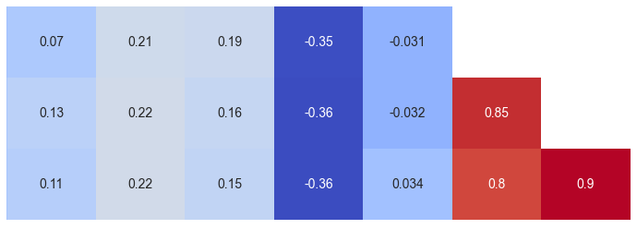
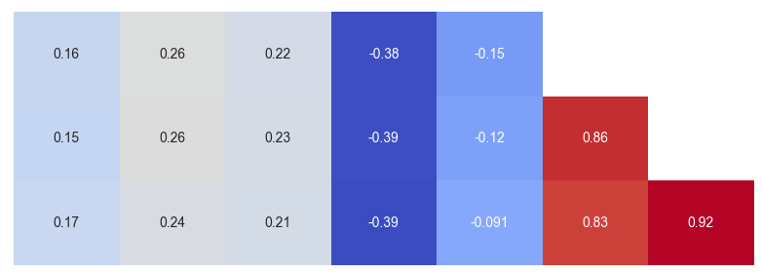
Matemática
Análise exploratória
Nota 1
Nota 2
Nota 3
Português
Nota 1
Nota 2
Nota 3
Faltas
Nota 1
Endereço
Nota 2
Escolaridade do pai
Nº de repetições
Escolaridade da mãe
Notes:
Aqui Podemos ver 2 coisas importantes: faltas não se correlacionam com a nota, e escolaridade dos pais podem contribuir para o aumento das notas, possivelmente por causa de que os pais com maior escolaridade consigam ajudar os filhos a estudarem

Slide 9
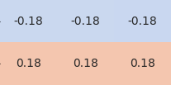
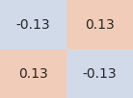
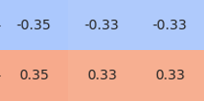
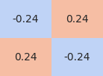
Análise exploratória
Matemática
Não quer engressar Ens. Sup.
Sem acesso à internet
Quer engressar Ens. Sup.
Com acesso à internet
Português
Não quer engressar Ens. Sup.
Sem acesso à internet
Quer engressar Ens. Sup.
Com acesso à internet
Nota 1
Nota 2
Nota 3
Gabriel Pereira
Mousinho da Silveira

Slide 10
Implementação dos modelos
O que são modelos ?
Programa que aprende com os dados e faz previsões.
O que queremos prever ?
Notas finais dos alunos.
Basedo em que ?
Notas baseadas em variáveis, e nota final baseada nas outras notas.
Notes:
Baseado em variaveis importantes que foram identificadas na análise exploratória

Slide 11
Implementação dos modelos
Modelos utilizados
Regressão Linear
Árvore de Decisão
Vizinhos mais Próximos
Gradient Boosting
Light GBM
Diferenças ?
Métricas utilizadas
MSE - Erro quadrático médio
RMSE - Raiz do erro quadrático médio
R² - Coeficiente de determinação
MAE - Erro médio absoluto

Slide 12
Análise de métricas
O que esperamos ?
Identificar fatores-chave e apresentem uma precisão na previsão das notas.
Métricas e medições de acurácia para avaliar a performance de cada um.

Slide 13
Análise de métricas
Modelo | Matéria | RMSE | MSE | R² | MAE
Regressão Linear | Matemática | 3,53 | 12,45 | 0,11 | 2,95
 | Português | 2,72 | 7,43 | 0,17 | 2,03
Árvore de Decisão | Matemática | 4,41 | 19,47 | - | 3,53
 | Português | 3,00 | 9,00 | - | 2,35
Gradiente Boosting | Matemática | 3,75 | 14,10 | - | 3,10
 | Português | 2,73 | 7,40 | - | 2,08
Vizinhos Próximos | Matemática | 3,89 | 15,15 | - | 3,18
 | Português | 2,76 | 7,60 | - | 2,11
Light GBM | Matemática | 3,56 | 12,69 | - | 2,96
 | Português | 2,73 | 7,44 | - | 2,06
Notes:
Falar do MSE alto, do range de 0 a 20, o coeficiente também mostra apenas um acerto de 11 e 17%,

Slide 14
Conclusões e propostas
Conclusoes finais
Tempo de estudo não influencia tanto as notas finais.
Aumento de complexidade possivelmente causa aumento de notas baixas.
Tempo de estudo diminui na matéria de matemática.
Alunos de área urbana tendem a ter notas maiores.
Alunos sem suporte educacional tem uma concentração grande de notas 0.
Pais com escolaridade maior possivelmente ajudam mais nos estudos dos filhos.
Acesso à internet e desejo de ir para a faculdade tendem a melhorar o estudo e nota.

Slide 15
Conclusões e propostas
Propostas apresentadas
Aumentar interesse do aluno.
Recompensar esforço.
Estudo da escola Gabriel Pereira.

Slide 16
Conclusões e propostas
Aumentar interesse do aluno (especialmente em Matemática)
Trazer problemas ao contexto do aluno.
Alunos em um contexto rural, matemática pode ser ensinada num contexto rural e de campo
Como a matemática se aplica em diferentes áreas e ciclos de plantio ?
Como a matemática foi usada na construção de casas na época dos grandes latifúndios ?
Como a matemática e física se aplicam ao GPS usado no controle de máquinas agrícolas ?

Slide 17
Conclusões e propostas
Recompensar Esforço
Diminuir a complexidade das matérias.
Menos decorar fórmulas.
Compor parte da média final com vários trabalhos de pesquisa.
Aluno pode aprender fora do material didático.

Slide 18
Conclusões e propostas
Estudo da escola Gabriel Pereira
Estudo mais aprofundado e detalhado sobre as didáticas e planos das duas escolas, traçar um plano para analisar possíveis implementações e mudanças, com foco em:
Como são as aulas dos professores ? E suas formações ?
Como é o uso da internet por parte dos alunos ?
O quão atualizado é o material didático ? Há diferença entre eles ?
Há diferenças nos valores da escola ?
Como estão estruturados os horários e intervalos ?
Há diferença entre aplicabilidade de provas ?

Slide 19
Conclusões e propostas
Conclusões e Propostas sobre modelos.
Modelos não obtiveram resultados para serem usados para prever notas dos alunos.
Possivelmente discrepância nos dados
Alterar consistência dos dados, melhorar em como os dados dos alunos são coletados.

Slide 20
Obrigado pela atenção !
Henrique Oliveira

